Slide 1
Fakten und Hintergründe zu Reanimationsmaßnahmen
in Deutschland
aus dem Deutschen Reanimationsregister – German Resuscitation Registry (GRR)®
^{Stand: Juli 2024}

Slide 2

Außerklinische Reanimation
Innerklinische Reanimations-
und Notfallversorgung
Klinische Weiterversorgung
QM-Netzwerk Reanimation

Slide 3
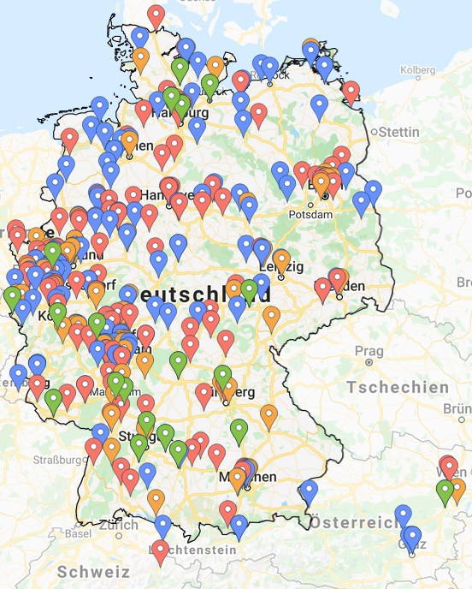
Datenquelle
Teilnehmende Standorte:
    227 Rettungsdienste
    231 Kliniken
    131 Cardiac Arrest Center
    498.552 Datensätze
  (Stand: Juli 2024)
Fischer M, Wnent J, Gräsner J T, Seewald S, Rück L, Hoffmann H et al: Jahresbericht des
Deutschen Reanimationsregisters: Außerklinische Reanimation im Notarzt und Rettungsdienst 2023.
Anästh Intensivmed 2024;65:V101–V110. DOI: 10.19224/ai2024.V101

Slide 4
2023 mussten mehr als 55.000 Menschen in Deutschland wiederbelebt werden
Fischer M, Wnent J, Gräsner J T, Seewald S, Rück L, Hoffmann H et al: Jahresbericht des
Deutschen Reanimationsregisters: Außerklinische Reanimation im Notarzt und Rettungsdienst 2023.
Anästh Intensivmed 2024;65:V101–V110. DOI: 10.19224/ai2024.V101

Slide 5
Ausgangslage
Herz-Kreislauf-Stillstand ist ein gesellschaftliches Problem!
    ca. 65 Reanimationen je 100.000 Einwohner und Jahr
    Durchschnittsalter der im Deutschen Reanimationsregister erfassten PatientInnen: 70,1 Jahre
    Mehr Männer als Frauen sind von einem Herzstillstand betroffen (männlich: 65,7 %, weiblich: 34,3 %)
    Über 30 % der PatientInnen weisen keine oder nur leichte Vorerkrankungen auf
    Die meisten Reanimationsbehandlungen finden im häuslichen Umfeld statt (ca. 70 %).
Fischer M, Wnent J, Gräsner J T, Seewald S, Rück L, Hoffmann H et al: Jahresbericht des
Deutschen Reanimationsregisters: Außerklinische Reanimation im Notarzt und Rettungsdienst 2023.
Anästh Intensivmed 2024;65:V101–V110. DOI: 10.19224/ai2024.V101

Slide 6
EKG-Rhythmen
Nur 20 % aller PatientInnen zeigen defibrillierbare initiale EKG Rhythmen auf
Die 30 Tage - Überlebens/Entlassungsrate betrug 2023 10,4 % oder 8,8 PatientInnen/100.000 Einwohnende/Jahr. Mehr als 80 % der entlassenen PatientInnen wiesen zu diesem Zeitpunkt eine gute neurologische Erholung auf.
Herz-Kreislauf-Stillstand gehört zu den komplexesten und zeitkritischsten Krankheitsbildern in der Notfallmedizin
Fischer M, Wnent J, Gräsner J T, Seewald S, Rück L, Hoffmann H et al: Jahresbericht des
Deutschen Reanimationsregisters: Außerklinische Reanimation im Notarzt und Rettungsdienst 2023.
Anästh Intensivmed 2024;65:V101–V110. DOI: 10.19224/ai2024.V101

Slide 7
Ursache des Herz-Kreislauf-Stillstandes
Fischer M, Wnent J, Gräsner J T, Seewald S, Rück L, Hoffmann H et al: Jahresbericht des
Deutschen Reanimationsregisters: Außerklinische Reanimation im Notarzt und Rettungsdienst 2023.
Anästh Intensivmed 2024;65:V101–V110. DOI: 10.19224/ai2024.V101

Slide 8
Orte des Kreislaufstillstands
Fischer M, Wnent J, Gräsner J T, Seewald S, Rück L, Hoffmann H et al: Jahresbericht des
Deutschen Reanimationsregisters: Außerklinische Reanimation im Notarzt und Rettungsdienst 2023.
Anästh Intensivmed 2024;65:V101–V110. DOI: 10.19224/ai2024.V101

Slide 9
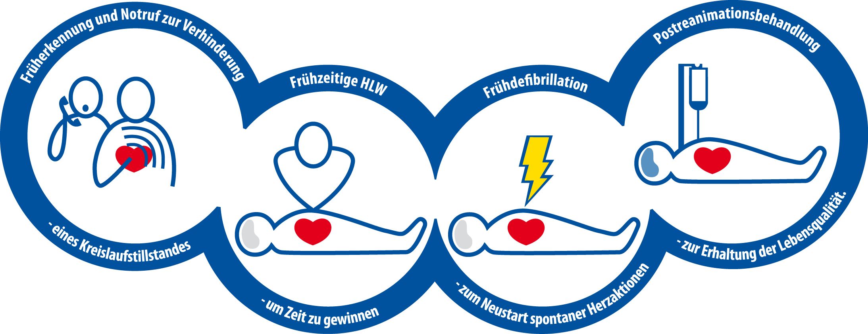
Worauf kommt es an?

Slide 10
... auf Qualität!

Slide 11
Formula of Survival Concept
  Science x Education x Local = Survival Implementation
  1.0 x 1 x 1 = 1 (IDEAL WORLD)
  0.8 x 0.8 x 0.8 = 0.51 (Realistic Aim)
  0.8 x 0.6 x 0.5 = 0.24 (REAL WORLD)
  Douglas Chamberlain, ERC Kongress Stavanger 2006

Slide 12
12
Fakten und Hintergründe zu Reanimationsmaßnahmen in Deutschland

